Slide 1

BÀI 10.
LƯU TRỮ DỮ LIỆU VÀ KHAI THÁC THÔNG TIN PHỤC VỤ QUẢN LÍ

Slide 2
?
Hãy kể tên các công việc quản lý mà em biết?

Slide 3
CÔNG VIỆC QUẢN LÍ
Các công việc quản lí trong thực tế rất đa dạng:
Quản lí nhân viên, tài chính, thiết bị…tại các cơ quan
Quản lí chỗ ngồi trên các chuyến bay, tàu xe tại các phòng bán vé;
Quản lí hồ sơ bệnh án tại bệnh viện;
Quản lí học sinh và kết quả học tập trong các trường.

Slide 4
Quản lí kết quả học tập của học sinh
STT | Họ và tên | ĐĐG thường xuyên |  |  |  | ĐĐG giữa kì | ĐĐG cuối kì

Slide 5
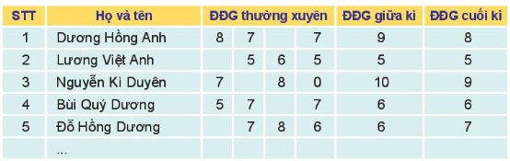
1. CẬP NHẬT DỮ LIỆU
Em hãy lấy ví dụ cụ thể về các công việc thường gặp khi cập nhật dữ liệu cho học sinh?

Slide 6

1. CẬP NHẬT DỮ LIỆU
Lưu dữ liệu

Slide 7


1. CẬP NHẬT DỮ LIỆU
Lưu dữ liệu
Cập nhật dữ liệu
10
Thêm dữ liệu
6 | Nguyễn Anh Dũng | 8 | 9 | 10 | 9 | 9 | 8

Slide 8

1. CẬP NHẬT DỮ LIỆU
Lưu dữ liệu
Cập nhật dữ liệu
Thêm dữ liệu
Xoá dữ liệu

Slide 9

1. CẬP NHẬT DỮ LIỆU
Lưu dữ liệu
Cập nhật dữ liệu
Thêm dữ liệu
8
Xoá dữ liệu
Chỉnh sửa dữ liệu

Slide 10
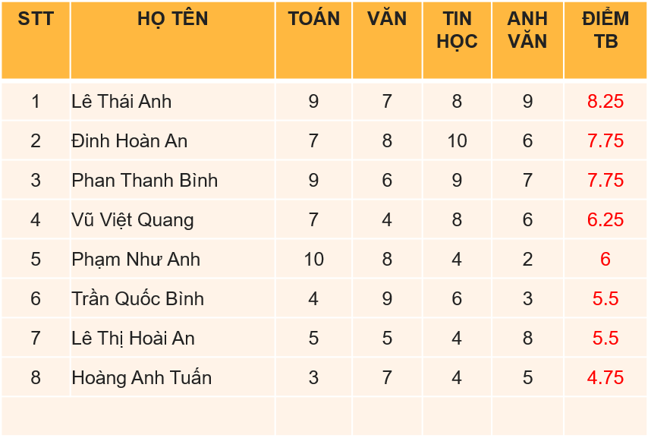

2. TRUY XUẤT DỮ LIỆU VÀ KHAI THÁC THÔNG TIN
Truy xuất dữ liệu:
  Sắp xếp theo cột Điểm TB (để chọn 3 bạn nhận thưởng)

Slide 11
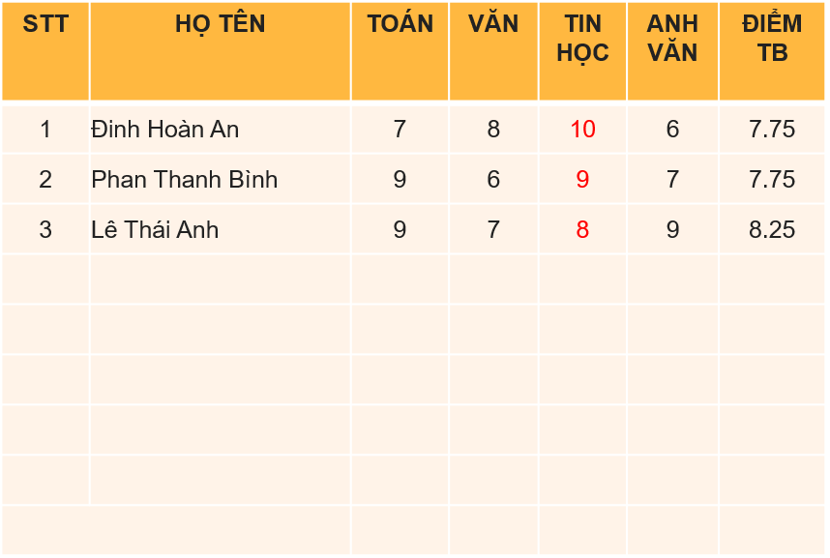

2. TRUY XUẤT DỮ LIỆU VÀ KHAI THÁC THÔNG TIN
Truy xuất dữ liệu:
    Sắp xếp theo cột Điểm TB (để chọn 3 bạn nhận thưởng)
    Chọn 3 bạn có điểm Tin Học cao nhất để tham gia thi học sinh giỏi Tin

Slide 12
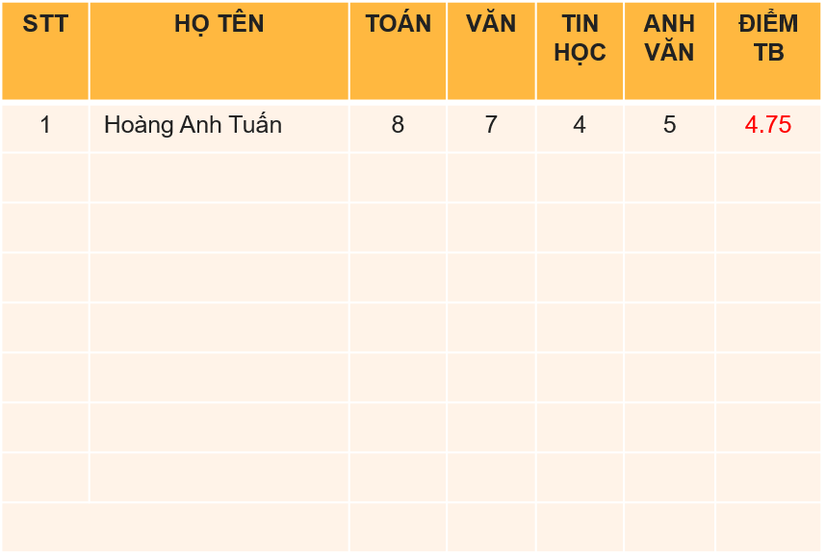

2. TRUY XUẤT DỮ LIỆU VÀ KHAI THÁC THÔNG TIN
Truy xuất dữ liệu:
  Sắp xếp theo cột Điểm TB (để chọn 3 bạn nhận thưởng)
  Chọn 3 bạn có điểm Tin Học cao nhất để tham gia thi học sinh giỏi Tin
  Tìm các học sinh có Điểm TB < 5 để phụ đạo
Sắp xếp, tìm kiếm, chọn lọc dữ liệu theo tiêu chí nào đó

Slide 13
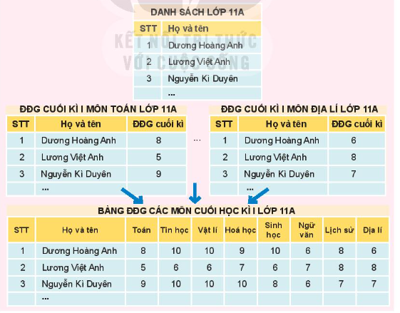
2. TRUY XUẤT DỮ LIỆU VÀ KHAI THÁC THÔNG TIN

Slide 14
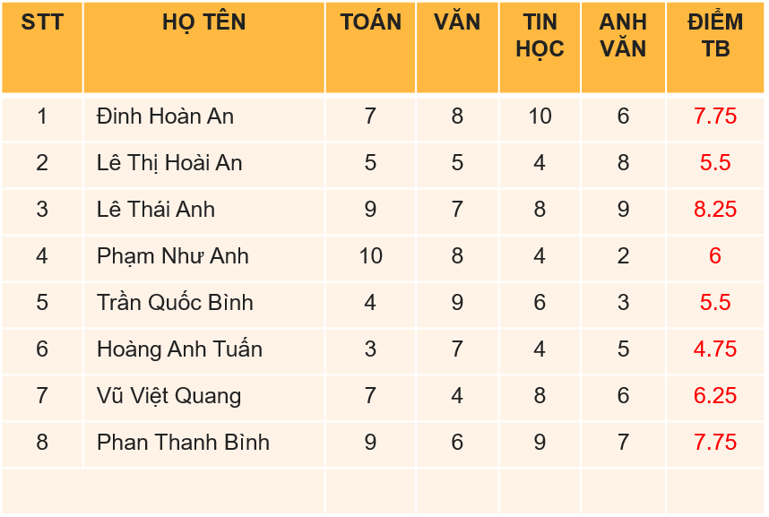
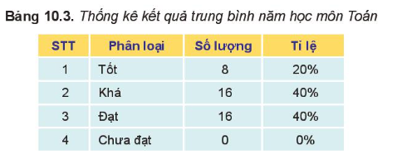
2. TRUY XUẤT DỮ LIỆU VÀ KHAI THÁC THÔNG TIN
Khai thác thông tin

Slide 15
2. TRUY XUẤT DỮ LIỆU VÀ KHAI THÁC THÔNG TIN
Khai thác thông tin
  Thống kê: số lượng học sinh giỏi, khá, trung bình, yếu
  So sánh: so sánh kết quả học tập của các lớp với nhau
  Phân tích: đánh giá chất lượng dạy và học
Phân tích, thống kê, tính toán từ dữ liệu đã có để được thông tin cần thiết

Slide 16
?
Cập nhật dữ liệu là quá trình thêm, xóa, chỉnh sửa dữ liệu.
Dữ liệu cần được cập nhật thường xuyên để đảm bảo thu được các thông tin chính xác và hữu ích.
Cập nhật dữ liệu là gì?
Tại sao dữ liệu cần được cập nhật thường xuyên?

Slide 17
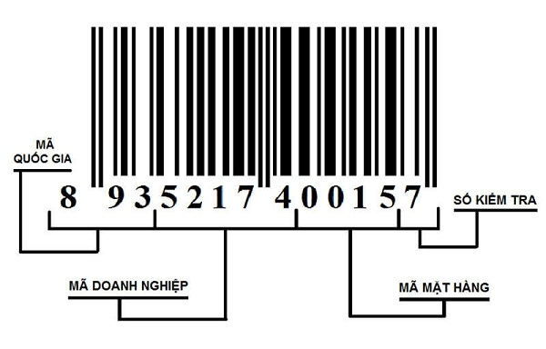
3. THU THẬP DỮ LIỆU TỰ ĐỘNG
Việc thu thập, lưu trữ dữ liệu có ý nghĩa quan trọng hàng đầu.
Việc thu thập dữ liệu tự động mang lại nhiều lợi ích, không chỉ giảm bớt công sức thu thập mà còn cung cấp một khối lượng dữ liệu lớn giúp nâng cao hiệu quả của việc ra các quyết định cần thiết.

Slide 18
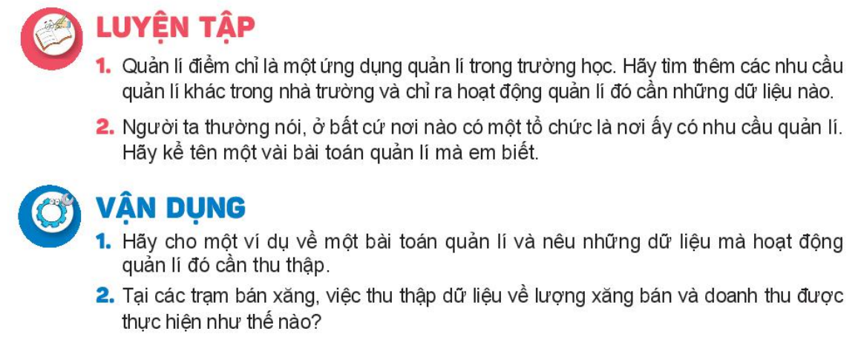
1. Lời giải:
Quản lí thông tin học sinh
Hoạt động quản lí học sinh cần những dữ liệu:
  - Tên
  - Địa chỉ
  - SĐT học sinh, SĐT của phụ huynh
  - Thông tin họ tên, nghề nghiệp của phụ huynh.
2. Lời giải:
1. Quản lí sản xuất: Tối ưu quá trình sản xuất, đảm bảo chất lượng sản phẩm và quản lí các nguồn lực cần thiết để sản xuất.
2. Quản lí tài chính: Quản lí thu chi, tài sản, nợ, lãi suất và các khoản đầu tư của tổ chức.
3. Quản lí nhân sự: Quản lí nhân viên, chi phí nhân lực, quản lí mức lương và các chế độ phúc lợi cho nhân viên.

Slide 20
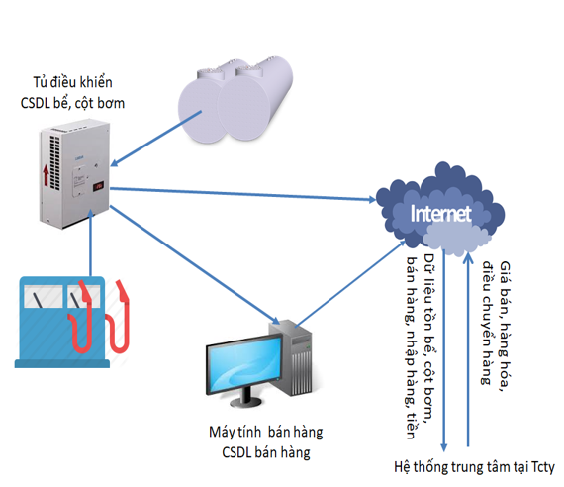
2. Tại các trạm bán xăng, việc thu thập dữ liệu về lượng xăng bán và doanh thu thường được thực hiện bằng cách sử dụng hệ thống máy tính và các thiết bị đo lường điện tử gắn trong các cột bơm. Thông tin được ghi nhận từ cột bơm và truyền vào hệ thống máy tính để lưu trữ và xử lý sau đó được sử dụng để phân tích và đưa ra quyết định về quản lý kinh doanh của trạm bán xăng.

